Slide 1
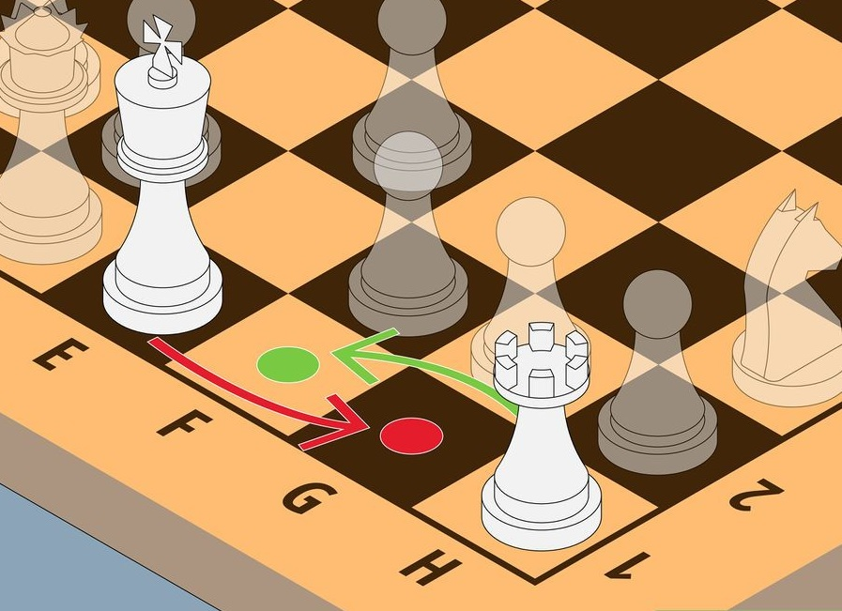
Подготовил педагог дополнительного образования старченко н.и.
МУНИЦИПАЛЬНОЕ ОБЩЕОБРАЗОВАТЕЛЬНОЕ УЧРЕЖДЕНИЕ
«СРЕДНЯЯ ШКОЛА № 2»
Занятие № 21 Рокировка
«Шахматы для начинающих». Первый год обучения

Slide 2
ПовторениЕ изученного
1. Какая страна родина шахмат?
А) Россия; Б) Китай; В) Индия; Г) Тува.
2. Сколько полей на шахматной доске?
А) 48; Б) 64; В) 50; Г) 16.
3. Что такое диаграмма?
А) Начальная позиция; Б) Запись шахматной игры; В) Материальное преимущество; Г) Печатное изображение шахматной игры.
4. Найди среди фигур тяжелую фигуру:
А) Конь; Б) Слон; В) Ладья; Г) Пешка .
5. Назови среди фигур легкую фигуру:
А) Ферзь; Б) Пешка; В) Слон; Г) Ладья.
6. Назови среди фигур фигуру, которая ходит только вперед:
А) Король; Б) Конь; В) Пешка; Г) Ферзь.
7. Назови среди фигур единственную фигуру, которая может перепрыгивать через свои и чужие фигуры:
А) Слон; Б) Конь; В) Пешка; Г) Ферзь.
8. Запись шахматной партии называется:
А) Позиция; Б) Дневник; В) Нотация; Г) Запись.

Slide 3
Нападение на короля называется:
А) Мат; В) Пат;
Б) Ничья; Г) Шах.
12. Укажи три способа защиты от шаха:
А) Уничтожить фигуру, объявившую мат; В) Уйти от шаха;
Б) Объявить перемирие; Г) Закрыться от шаха другой фигурой.
13. Как называется шах, от которого нет защиты:
А) Ничья; В) Пат;
.
9. Нападение на короля называется:
А) Мат; Б) Ничья; В) Пат; Г) Шах.
10. Укажи три способа защиты от шаха:
А) Уничтожить фигуру, объявившую мат; В) Уйти от шаха;
Б) Объявить перемирие; Г) Закрыться от шаха другой фигурой.
11. Как называется шах, от которого нет защиты:
А) Ничья; Б) Рокировка; В) Пат; Г) Мат.
12. Какая шахматная фигура равноценна слону:
А) Пешка; Б) Ферзь; В) Ладья; Г) Конь.
13. Ценность ферзя примерно равна:
А) Слону и коню; Б) Ладье и двум пешкам; В) Двум ладьям; Г) Пяти пешкам.

Slide 4
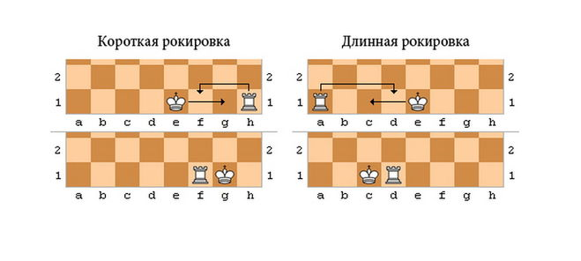
Рокиро́вка — особый ход в шахматах, заключающийся в горизонтальном перемещении короля в сторону ладьи своего цвета на 2 клетки и затем ладьи на соседнюю с королем клетку по другую сторону от короля
В шахматной нотации короткая рокировка обозначается 0—0,
длинная — 0—0—0.

Slide 9
Искусственная рокировка — это перемещение в несколько ходов короля и ладьи на поля, которые они заняли бы при рокировке, выполненной обычным способом.
Цель искусственной рокировки -fe максимальная защита короля.
Рокировка появилась в XIV-XV веках. В более ранних версиях шахмат такого хода не было.

Slide 10
ВСЕМ СПАСИБО!
ДО СВИДАНИЯ!

